Slide 1
工程数学-数理方程
互助课堂
By 张皓东
南方科技大学
电子与电气工程系
通信工程
zhanghd2021@mail.sustech.edu.cn
2024.12.22

Slide 2
ODE
分类：
可分离变量的微分方程 （Separable Equations）
齐次方程（Homogeneous Equations）
一阶线性微分方程 （Linear First Order Equations）：齐次、非齐次、伯努利方程，全微分
二阶线性微分方程 (Second-order Linear Equations)
— 可降阶的、齐次、非齐次

Slide 3






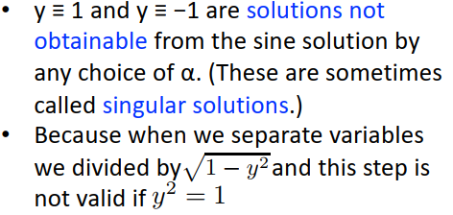
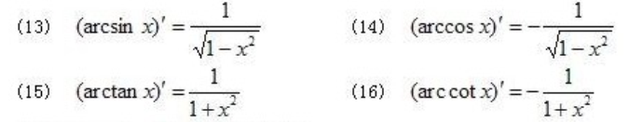


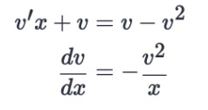


ODE
可分离变量的微分方程 （Separable Equations）
e.g.
Note:
齐次方程（Homogeneous Equations）
e.g.

Slide 4
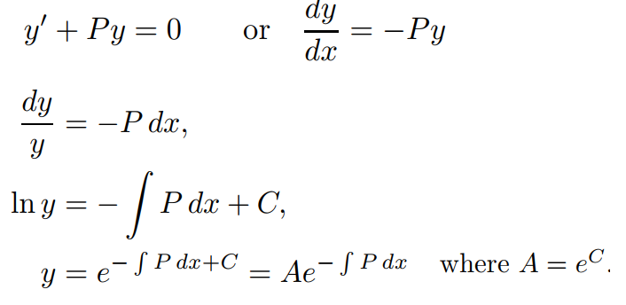


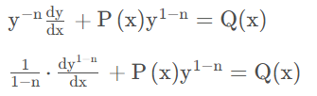







ODE
一阶线性微分方程
齐次（Homogeneous）：Q = 0
非齐次： Q ≠ 0
伯努利方程（The Bernoulli Equation）
全微分方程（Exact Equations）
(常数变异法)
y=v(x) u(x)
If

Slide 5






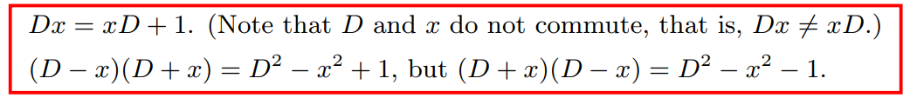



ODE
二阶线性微分方程 (Second-order Linear Equations)
可降阶的微分方程
Variable x missing：
Variable y missing：
齐次（Homogeneous）：
Equal roots:
Complex conjugate roots:

Slide 6

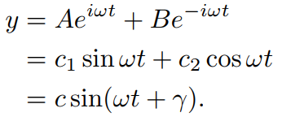

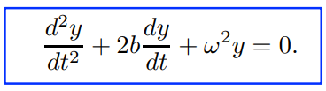
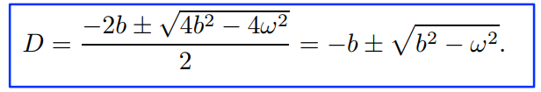
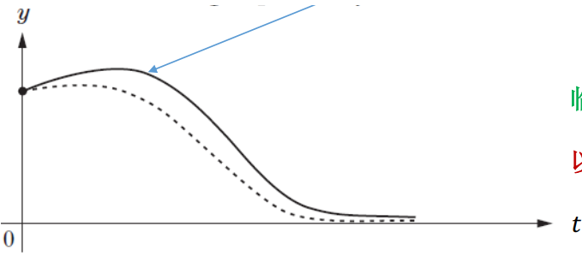
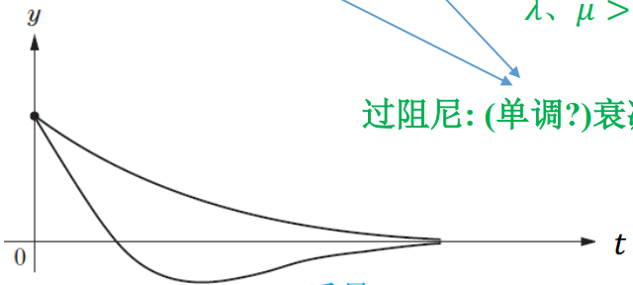




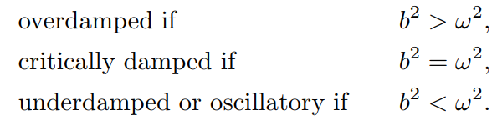
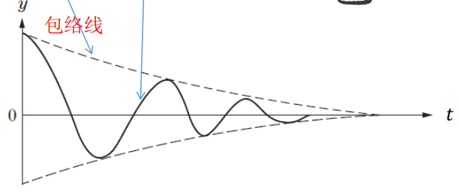


ODE
振动模型
Simple Harmonic Motion （简谐振动，无阻尼自由振动）
有阻尼振动模型

Slide 7


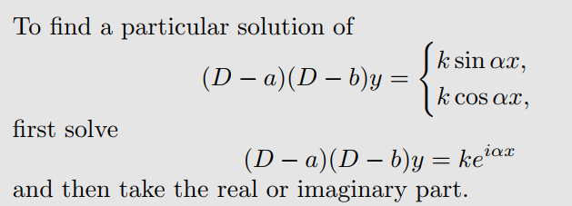
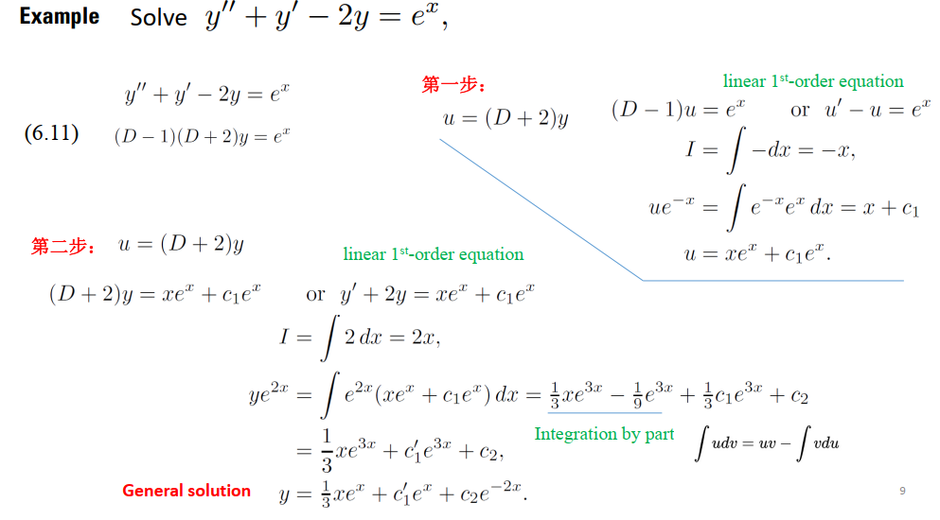
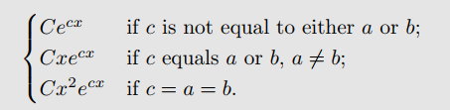

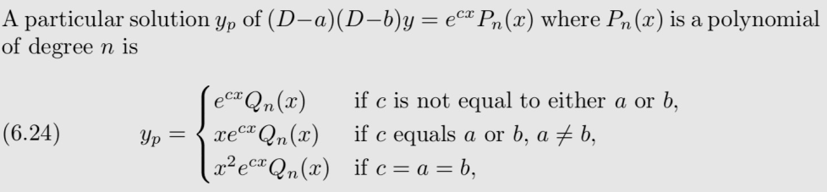
ODE
二阶线性微分方程 (Second-order Linear Equations)
非齐次：
Successive Integration of Two First-Order Equations ：
常数变易
Exponential Right-Hand Side

Slide 8
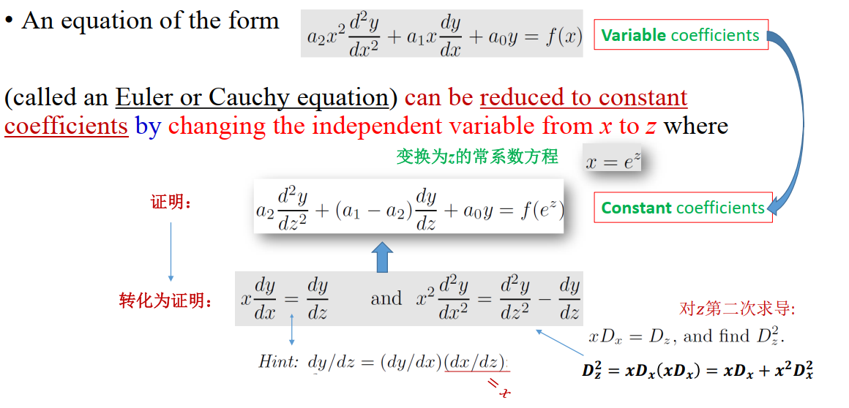
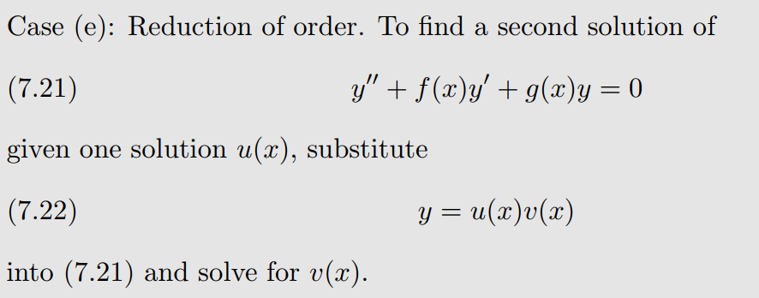
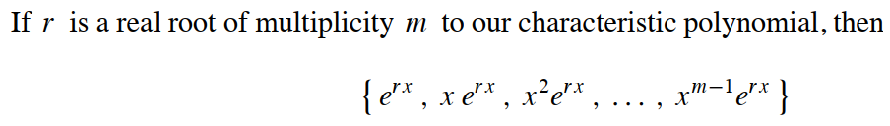
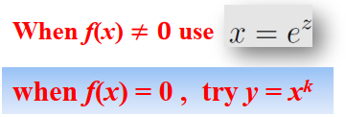
ODE
二阶线性微分方程 (Second-order Linear Equations)
其他二阶微分方程：
High-order

Slide 9
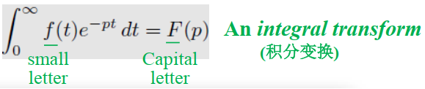
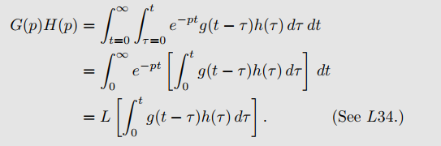
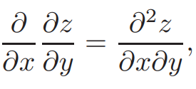
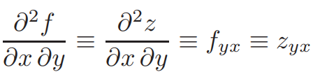
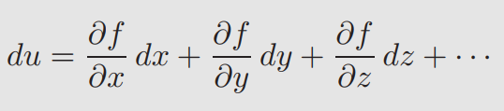
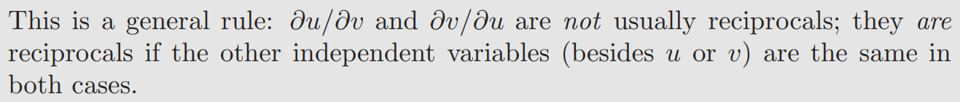

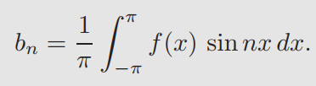

Transform and differentiation
Laplace transform
Convolution
Partial differentiation
About notation:
Total differentials
Fourier Series and Transforms

Slide 10
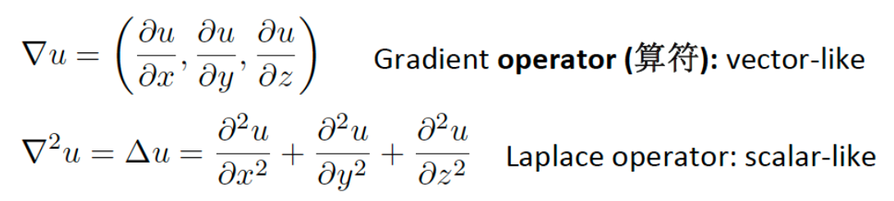
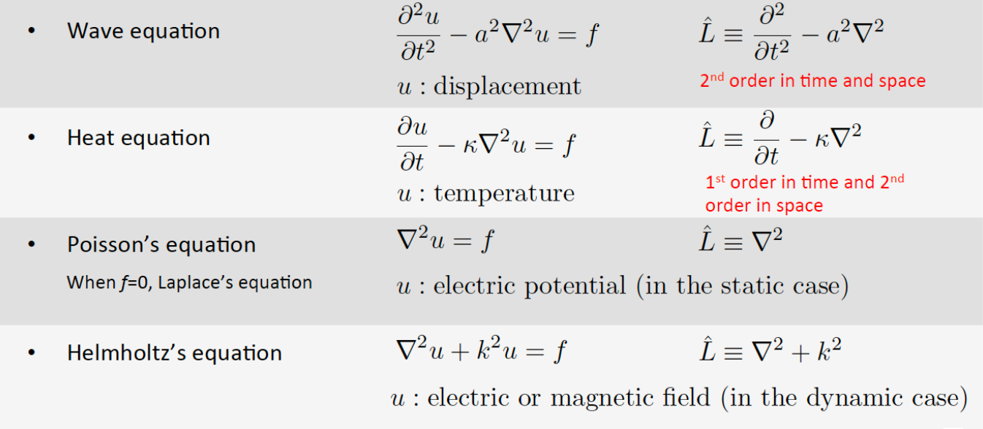
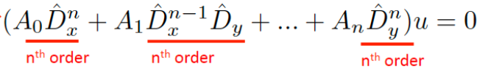
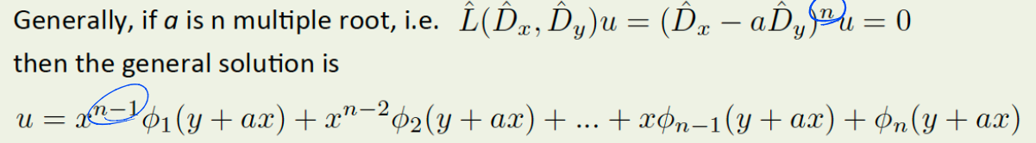
PDE
齐次（Homogeneous）w.r.t. the operator
The auxiliary equation:

Slide 11


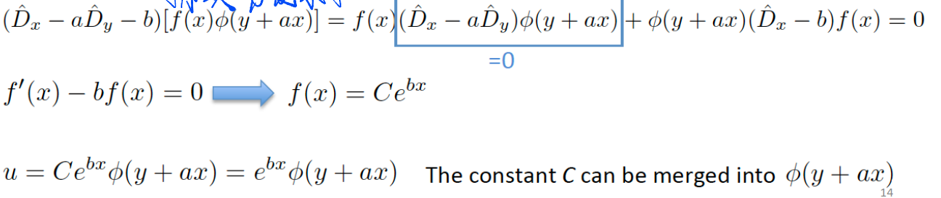
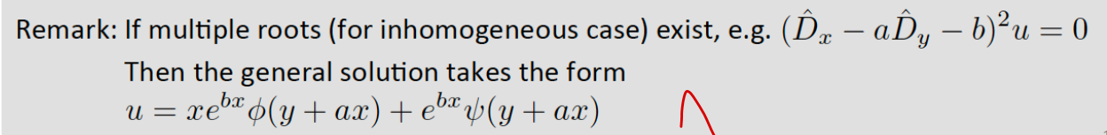

PDE
非齐次（Inhomogeneous）w.r.t. the operator
非齐次（Inhomogeneous）w.r.t. the R.H.S of the PDE
To find one special solution (one is enough): 5 scenarios

Slide 12
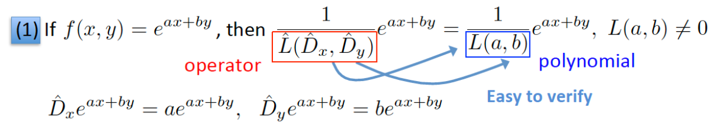
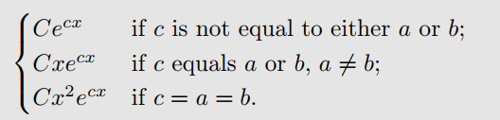
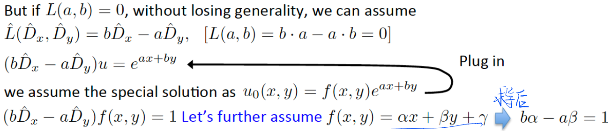
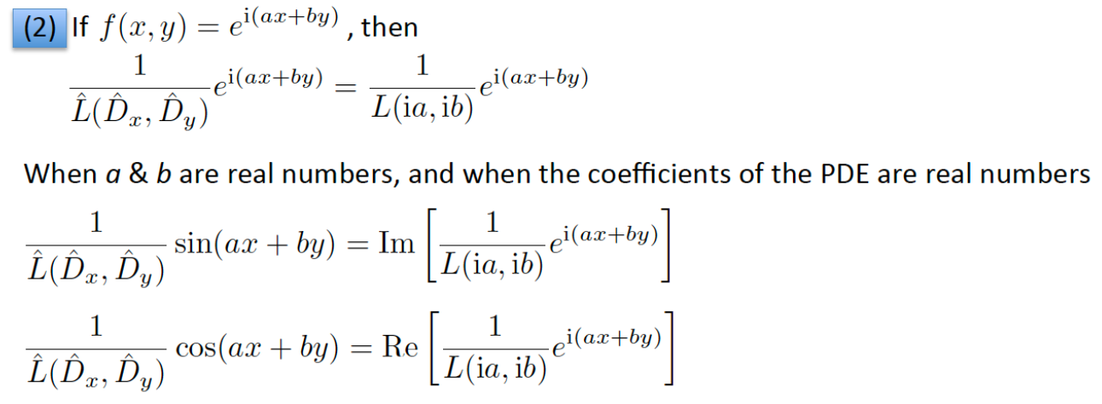
PDE

Slide 13
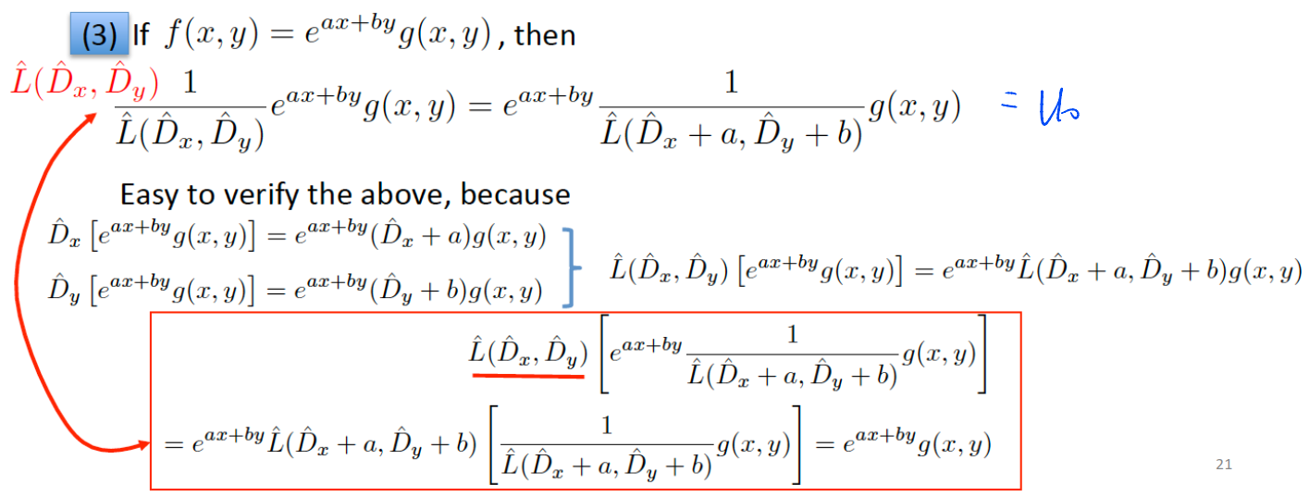
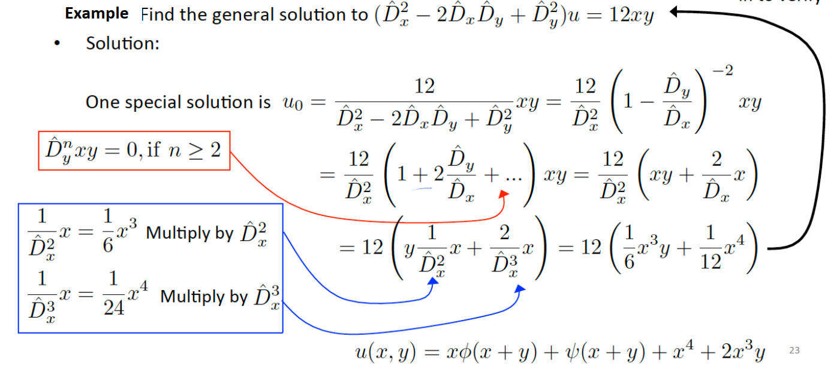
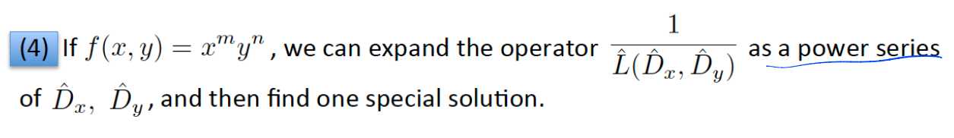
PDE

Slide 14
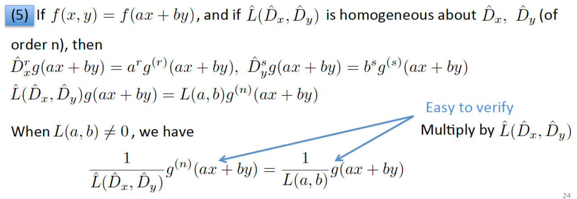
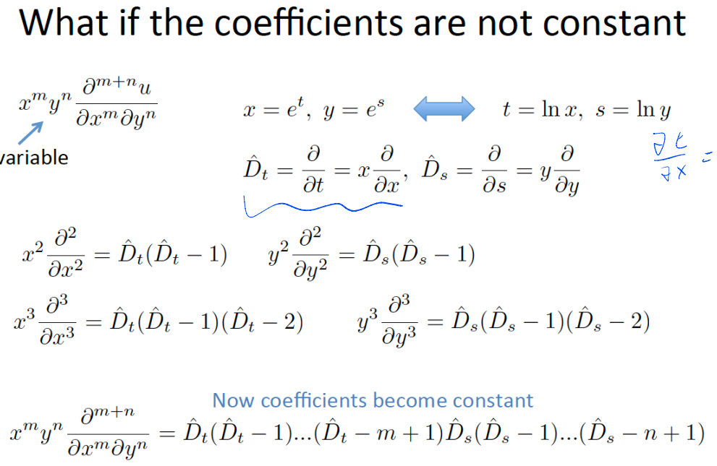
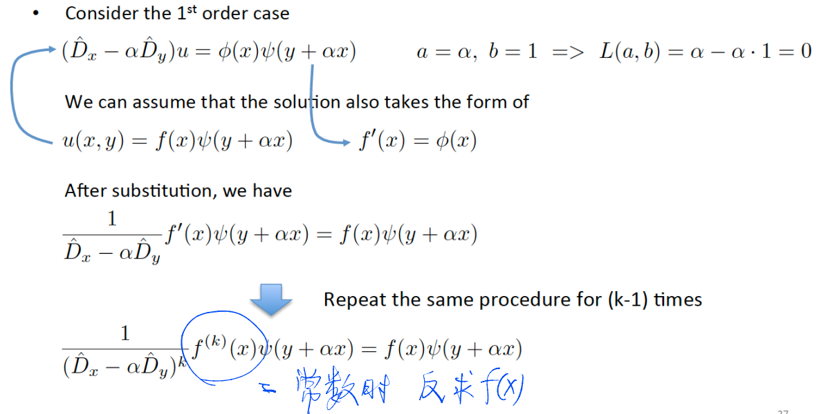
PDE

Slide 15
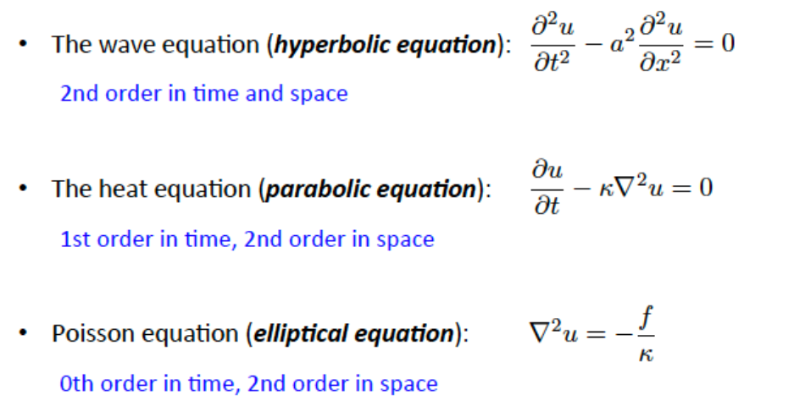
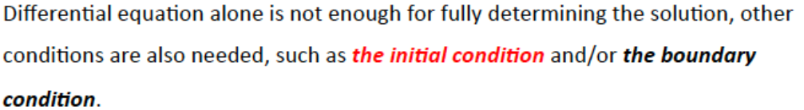
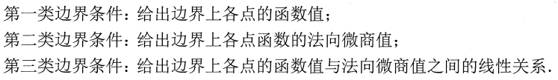

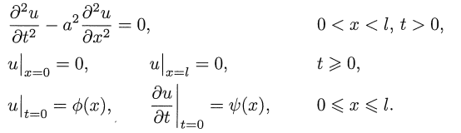
PDE
分离变量法
把求解多元函数的问题转变为求解一元函数 X(x) 和 T(t) 的问题，把求解偏微分方程定解问题转变为求解常微分方程问题.
Type I：两端固定弦的自由振动：

Slide 16














PDE
求解过程分为四步：
Step1: 分离变量
根据齐次边界条件：
变量分离成功！关键是偏微分方程和边界条件都是齐次的
Step2: 求解本征值问题
求解X(l)：
本征值
本征函数
Step3: 求特解，叠加得出一般解

Slide 17

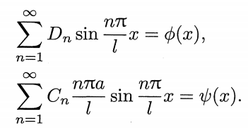




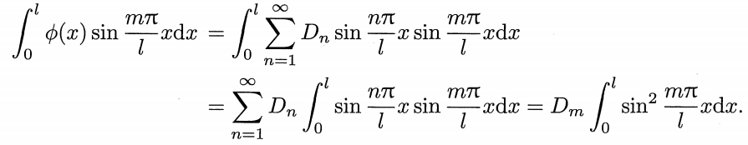







PDE
Step4: 利用本征函数正交性求叠加系数
正交性：
proof：

Slide 18













PDE
Type II：矩形区域内的稳定问题

Slide 19













PDE
Type III：多于两个自变量的定解问题

Slide 20







PDE
Type IV：方程非齐次问题
方法1：边界条件保持齐次，而将方程齐次化

Slide 21


Examples

Slide 22








PDE
方法2：按相应齐次问题本征函数展开
最佳选取为相应齐次定解问题的本征函数

Slide 23








PDE
Type V：边界条件非齐次问题

Slide 24


Examples

Slide 25


Examples

Slide 26

Examples

Slide 27


Good Luck！Bye~
祝大家期末顺利！！！

